Slide 1

Click Cook
개인 및 전문 요리사 출장 중개 플랫폼 눌러쿡 발표
발표자
산업경영공학과 김윤성

Slide 2



01 02 03
Click Cook
눌러쿡이란?
매칭 시스템
요리 및 서비스
음식값 지급 및 평가
수수료
요리사 매칭
소비자
요리사
매칭 수수료
소비자 매칭
재료값 지불
ㄱ싸고 신선한 식재료
플랫폼
홍보 및
고정수입원
소매업

Slide 3
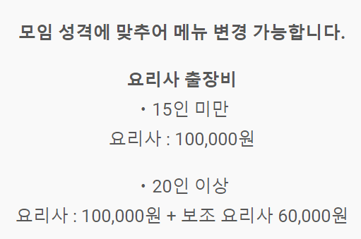

01 02 03
개발 동기
Click Cook
현재 출장요리사 시장 특징
- 제한된 음식 메뉴, 많은 사람들, 비싼 가격
- 환갑잔치, 결혼식 같은 가족단위 대규모 행사에서만 이용
<출장 요리사 시스템>
<제한된 음식메뉴>

Slide 4
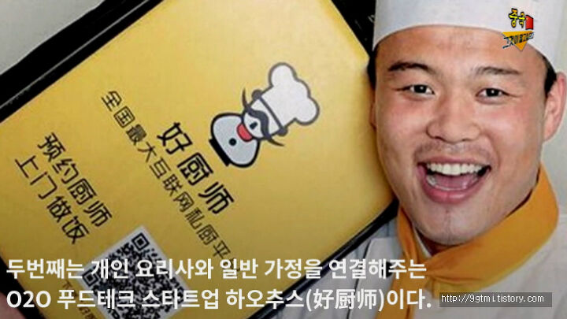

01 02 03
개발 동기
Click Cook
새로운 형태의 시장 개척
- 적당한 가격, 다양한 메뉴, 아무나 사용가능
- 중국, 미국에선 이미 서비스 존재
<중국의 하오추스>
<미국의 Hire a chef>

Slide 5
01 02 03
Click Cook
시장 및 타겟층
소비자 타겟층
1. 질 좋은 음식을 먹기 원하는 20~50대 1인층 가구
2. 특별 행사때 요리사를 부르고 싶은 커플, 직계가족 등
3. 놀러간 주변 지역에 식당이 없고 요리 못하는 사람들
요리사 타겟층
1. 용돈 벌이식 취미로 요리하는 요리인들
2. 일하는 시간이 아닐 때 부업으로 활동하는 파트타임 쉐프들
3. 본업으로 활동하는 아직 고용이 안된 요리사들
4. 플랫폼 내부 자체 고용 요리사

Slide 6
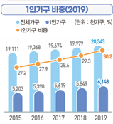
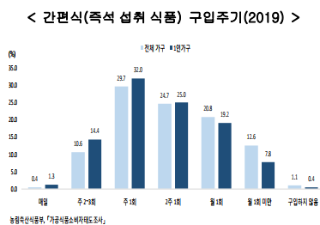
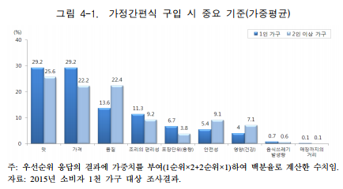
01 02 03
Click Cook
시장 및 타겟층
1인층 가구
- 늘어나는 1인 가구
- 그에 비해 좋지 않은 식생활 비율 증가
- 1인 가구가 생각하는 음식 품질의 중요성
<늘어나는 1인 가구 비중>
<늘어나는 즉석 식품 구입 비율>
<1인 가구가 생각하는 음식 품질의 중요성>

Slide 7
Click Cook
감사합니다

